Slide 1

E-Scooter-Mitnahme im ÖPNV
Fachforum für Verkehrsunternehmen
Vestische Straßenbahnen GmbH
Herten, 17.02.2016
Volker Wente

Slide 2
Worum geht‘s?
Was sind E-Scooter?

Slide 3
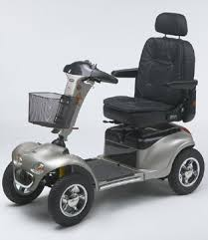
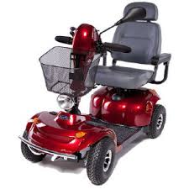
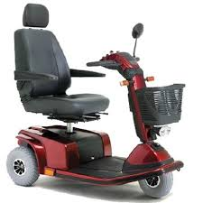
Worum geht‘s bei „E-Scootern“ oder „Seniorenmobilen“?
    straßenverkehrsrechtlich zulassungs- und führerscheinfrei, aber tlw. versicherungspflichtig (Vmax: > 6 km/h)
    i. d. R. länger als E-Rollstühle
    (statt < 1 m oft 1,2 -1,4 m)
    direkte Frontlenkung, deshalb erheblich schlechtere Manövrierfähigkeit als E-Rollstühle
    Zuladung mind. 120 – 160 kg
    Reichweite 10 – 45 km (tlw. bis 70 km)
    Geschwindigkeit 6 – 15 km/h
    Anschaffung preiswerter als E-Rollstühle
    Kassen bezuschussen tlw. Anschaffung
    Absatz hat sich in den letzten fünf Jahren verdreifacht
    Hersteller erwarten weiter starkes Wachstum

Slide 4
Zur betrieblichen und verkehrlichen Rechtslage

Slide 5
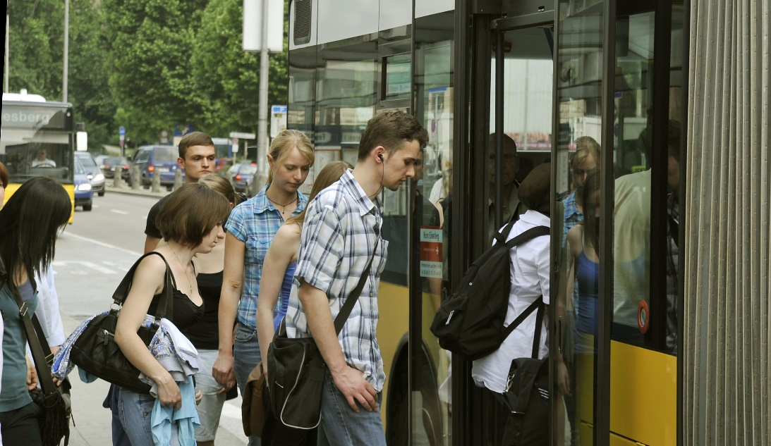
Die Wertentscheidung des Gesetzgebers ist eindeutig
Schriftl. Bericht des Ausschusses für Verkehr, Post und Fernmeldewesen zur Neufassung des PBefG 1961:
„Für … (das neue PBefG 1961) … gilt als oberste Richtlinie: Verkehrssicherheit auf der Straße und reibungsloser Verkehrsablauf.“
(BT III, Drs. Nr. 2450 S. 2)
Also:
der Gesetzgeber definiert den ÖPNV als auf Massenbeförderung von Menschen hin optimiertes, sicheres Verkehrsmittel
Quelle: VDV-Mediendatenbank Verkehrs- und Tarifverbund Stuttgart GmbH (VVS)

Slide 6
Diese Rechtslage bestimmt die Handlungsmöglichkeiten der ÖPNV - Unternehmen
  BOKraft konkretisiert die Verhaltenspflichten des Unternehmens
        Betrieb muss Vertrauen der Fahrgäste in sicherem Betrieb gerecht werden (§ 2)
        Beförderungsausschluss, wenn Person Gefahr für Sicherheit und Ordnung (!) des Betriebs oder Gefahr für andere Fahrgäste darstellt (§ 13)
        Sachen (auch E-Scooter) sind so „unterzubringen“ und zu beaufsichtigen (§ 15), dass
          die Sicherheit und Ordnung des Betriebs nicht gefährdet wird
          andere Fahrgäste nicht belästigt (!) werden und
          Durchgänge sowie Türen frei bleiben
        generell verboten ist die Beförderung von Sachen, die Fahrgäste verletzen können
  VO über Allg. Beförderungsbedingungen verpflichtet Fahrgäste zu korrelierenden Verhaltensanforderungen
  Regelungen sind bindend und geben Unternehmen keinen Ermessensspielraum
  E-Scooter als Ladung: Ladung darf selbst bei Vollbremsung oder plötzlicher Ausweichbewegung nicht verrutschen, umfallen, hin-und herrollen usw. Die anerkannten Regeln der Technik sind zu beachten (§ 22 StVO)

Slide 7
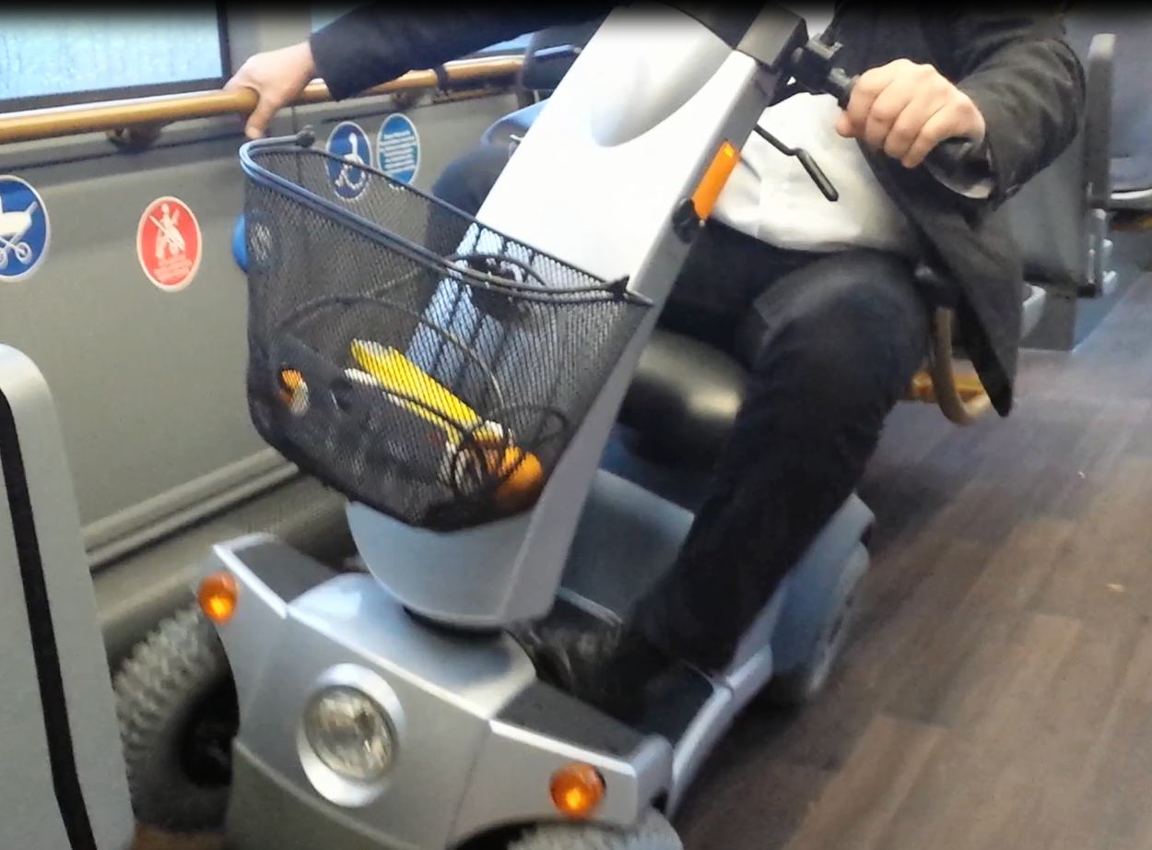
Was ist „sicher“?
Der Gesetzgeber muss das zu akzeptierende Risiko definieren
Welcher Maßstab ist von Unternehmen und E-Scooter – Nutzern (!) für eine „sichere Mitnahme“ von E-Scootern anzulegen?
  Nutzung gemäß Betriebsanleitung
  standsicher, stets mit allen Rädern
  Bodenkontakt, nicht ankippend
  ankippend, aber nicht umkippend
  umkippend, aber vom Bügel gehalten
  Gefährdung des Nutzers, aber nicht Dritter
  qualitativer Maßstab:
  Sicherheit wie alle anderen Fahrgäste, d. h.,
        Nutzer muss sich und den E-Scooter
        festhalten (können)
        „Sitz“ des E-Scooter – Nutzers muss
        ebenso stabil sein wie der Bussitz
Definition des Sicherheitsmaßstabs ist originäre öffentliche Aufgabe

Slide 8
Zahlreiche Unfälle sind belegt

Slide 9
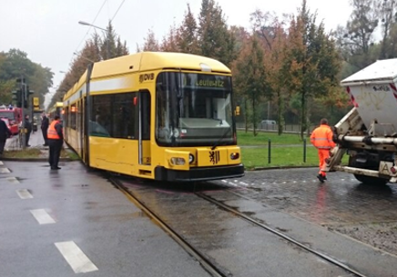
Unfall bei der Dresdner Verkehrsbetriebe AG
Fahrgast stürzt bei Gefahrbremsung
Unfall:
E-Scooter kippt mit aufsitzender Person schon bei einer Gefahrbremsung der Straßenbahn (und nicht erst bei anschließender Kollision mit einem Lkw)
Aufstellung des E-Scooters:
Aufstellung des E-Scooters mit aufsitzender Person quer zur Fahrtrichtung
Folgen:
Leichte Prellungen, ambulante ärztl. Behandlung
Foto: Blaulichtquelle Mitteldeutschland; telefonische Anfrage bei der Pressestelle der Dresdner Verkehrsbetriebe AG

Slide 10
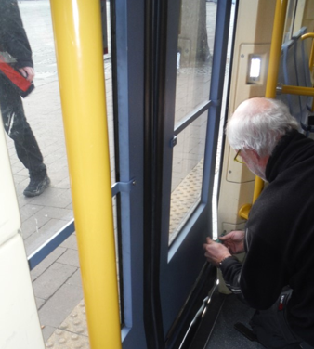
Unfall bei der Kölner Verkehrs-Betriebe AG
E-Scooter beschädigt Tür in der Stadtbahn
Unfall:
E-Scooter prallt bei der Einfahrt in die Stadtbahn gegen die gegenüberliegende Tür und reißt diese aus der Verankerung, ursächlich war unvorsichtige Einfahrt mit überhöhter Geschwindigkeit in die Bahn
Aufstellung:
Einfahrt in die Stadtbahn vorwärts
Folgen:
Sachschaden, Erneuerung der Tür und der Verankerung, Beschädigung E-Scooter
Quelle: Kölner Verkehrs-Betriebe AG

Slide 11
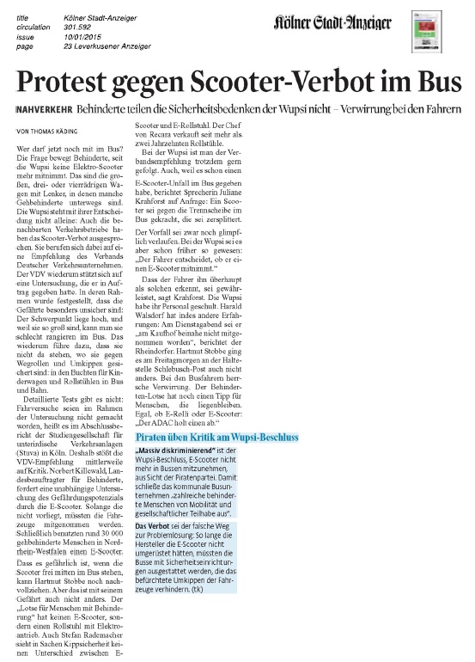
Unfall bei der Kraftverkehr Wupper-Sieg AG
E-Scooter beschädigt Trennscheibe im Bus
Unfall:
E-Scooter kommt bei einer normalen Betriebsbremsung des Busses ins Rutschen, dabei geht die Trennscheibe, die die Mehrzweckfläche vom Sitzbereich trennt, zu Bruch.
Aufstellung:
Aufstellung längs zur Fahrtrichtung mit aufsitzender Person
Folgen:
Sachschaden, Trennscheibe geht zu Bruch
Quelle: Kölner Stadt-Anzeiger vom 10.01.2015; telefonische Anfrage bei der Pressestelle der Kraftverkehr Wupper-Sieg AG

Slide 12
Unfall bei der Stadtverkehr Schwabach GmbH
E-Scooter stürzt bei der Einfahrt in den Bus mit samt der Klapprampe ab
Unfall:
Bei der Einfahrt in den Bus bricht die Klapprampe des Busses ab. Der E-Scooter Nutzer stürzt von der Klapprampe ab. Möglicherweise eine Überschreitung des zulässigen Gesamtgewichtes der Klapprampe.
Folgen:
Prellungen des Nutzers, Sachschaden: Beschädigung Klapprampe und des E-Scooters

Slide 13
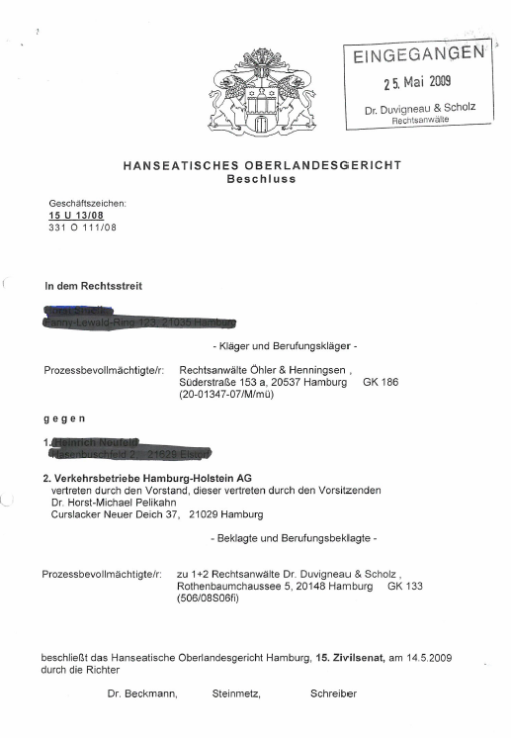
Unfall bei der Verkehrsbetriebe Hamburg-Holstein AG
E-Scooter kippt um und zieht Nutzer mit
Unfall:
Bei einer normalen Kurvenfahrt mit 22km/n Geschwindigkeit kippt ein E-Scooter ohne aufsitzende Person um, reißt den Nutzer, der den E-Scooter festhalten will, beim Kippen mit zu Boden.
Folgen:
Schwere Verletzungen des E-Scooter Nutzers (Rippenfrakturen – und Quetschungen, Milzruptur)
Gericht weist die Klage des E-Scooter Nutzers ab, die Standsicherheit des E-Scooters war bei 22-23 km/h und einer Kurvenfahrt nicht mehr gegeben, die Geschwindigkeit des Busses erachtet das Gericht als nicht überhöht.

Slide 14
1. bis 3. Gutachten der STUVA

Slide 15
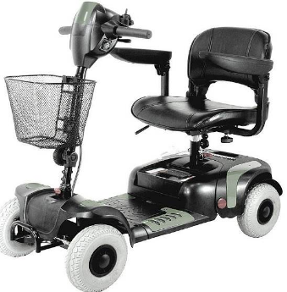
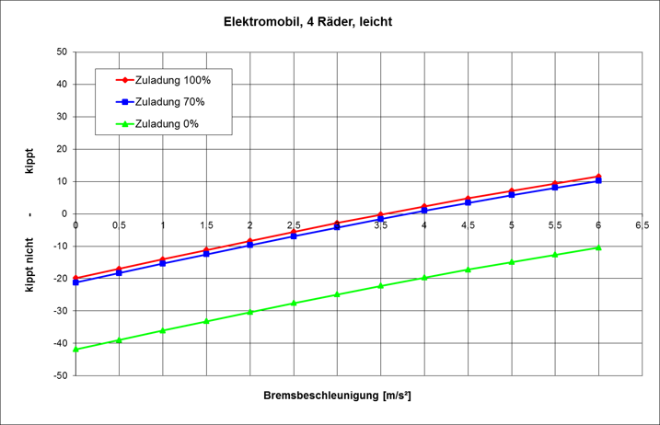
1. STUVA-Gutachten belegt Gefahr des Kippens
  Auftraggeber VDV
  Prämisse:
        E-Scooter quer zur Fahrtrichtung aufgestellt
  Berechnung lässt Kippen aller Typen besetzt und unbesetzt mindestens bei Gefahrbremsung, meist aber schon bei Betriebsbremsungen erwarten
  Durch Fahrversuche und gefährliche Ereignisse verifiziert
  Ergebnis wird – auch von Behindertenverbänden - nicht
  in Frage gestellt

Slide 16
2. STUVA-Gutachten, jetzt vom Land beauftragt sollte „sichere“ Mitnahmemöglichkeiten ermitteln
  Land NRW hat 2. Gutachten mit unvollständigem Untersuchungsumfang beauftragt:
        Evaluierung der Mitnahme von E-Scootern in anderen Ländern und anderen Verkehrsmitteln
        Katalogisierung und Klassifizierung der E-Scooter – Typen
        Ermittlung der Voraussetzungen für eine Längsaufstellung des E-Scooters im Bus einschl. Prüfung der hindernisfreien Einfahrt über eine Rampe
        Aussagen zur „zu erreichenden Sicherheit des Aufsassen eines Elektromobils bei der Beförderung in einem Kraftfahrzeug“ durch Auswertung der Bedienungsanleitungen und Experteninterviews
        Evaluierung etwaiger Sicherungsmöglichkeiten des E-Scooters im Fahrzeug durch Experteninterviews
        Aber: keine Definition der „Sicherheit“
        Aber: keine eigenen Prüfungen/Fahrversuche zur Standsicherheit im Bus
        Aber: Fahrversuche „Dritter“ (KVG, Kiel; RLG, Soest) sollen über Untersuchungsauftrag hinaus „ausgewertet“ werden

Slide 17
2. STUVA – Gutachten hält „sichere Beförderung“ unter Beachtung zahlreicher Kriterien für möglich
  E-Scooter
        vierrädrig (nicht: dreirädrig)
        max. 120 cm lang
        max. Gesamtgewicht einschl. Nutzer und Gepäck 300 kg (entspricht Traglast Rampe)
        rückwärtsgewandte Aufstellung an Rollstuhl - Prallplatte
  Bus:
        eine große (mind. 200 cm lichte Weite) Mehrzweckfläche gegenüber der Tür oder zwei kleinere, davon eine (mind. 150 cm) an der Türseite des Busses
        Keine hinderlichen Podeste, Haltestangen, ggf. Innenschwenktüren o. ä.
        Rollstuhl – Stellplatz nach UN/ECE R 107 einschl. Haltebügel zum Gang
  E-Scooter – Nutzer:
        muss Fahrfertigkeiten in einer „Prüfung (E-Scooter – Führerschein)“ nachweisen
        muss über Sicherheitsanforderungen belehrt werden
        muss schwerbehindert mit Merkzeichen G/aG sein
        Nutzer bleibt auf dem E-Scooter während des Transports im Bus sitzen

Slide 18
VDV NRW:
2. Gutachtens lässt viele sicherheitsrelevante Fragen offen
  gefahrloser Transport von E-Scootern wurde vorausgesetzt, nicht aber nachgewiesen
        keine Auseinandersetzung mit Fahrversuchen, die Umkippen und Ausdrehen selbst bei „günstigen“ Rahmenbedingungen erwarten lassen
        keine Darlegung der zulässigen/vertretbaren Querbeschleunigung
        keine Auseinandersetzung mit Betriebsanleitungen und Normen zur Ladungssicherung
  Testaufbau wurde nicht dargestellt, er erfolgte wohl unter Laborbedingungen, zu ebener Erde und mit nicht mobilitätsbeeinträchtigten Nutzern
  Grundsätzlich wäre zu klären:
        was ist sicher?
        Interessenabwägung, zumindest Darstellung der Konfliktlinien (Fahrplantreue, Reisegeschwindigkeit, Konkurrenz Sondernutzungsflächen, Sitzplätze usw.)
        technische Eignung der E-Scooter und Busse (!) für die Mitnahme
        Auseinandersetzung mit Warnungen/Verboten in Betriebsanleitungen der E-Scooter
        Auswirkungen der Mitnahme auf das Fahrpersonal (Überprüfung Voraussetzungen, Einweisen bei Einfahrt, Überwachen der ordnungsgemäßen Aufstellung)

Slide 19
Kritik des VDV NRW zum 2. Gutachten wurde am „Runden Tisch“ nachvollzogen
  Ein Hersteller hat darauf hingewiesen, dass E-Scooter tatsächlich technisch nicht geeignet sind für die Mitnahmen im ÖPNV
        Hersteller treffen besondere Überwachungspflichten für Medizinprodukte
        Warnung erfolgte nicht „ins Blaue hinein“, nur um Haftung zu vermeiden
  Behindertenverbände haben Gefahr ebenfalls nicht begründet in Abrede gestellt
  Einstimmig wurde vereinbart, dass das Land ein technisches 3. STUVA – Gutachten und eine rechtliche Prüfung folgenden Inhalts beauftragen soll:
      Beschaffenheit des gangseitigen Haltebügels, um ein „Umkippen“ zu verhindern
      Mindestmaße des E-Scooters, um beim Kippen ein „sicheres Auffangen“ durch Haltebügel zu gewährleisten (kleinster zul. E-Scooter ist nur 37 cm breit)
      Ermittlung Rahmenbedingungen zur Erteilung einer Konformitätsbescheinigung für Mitnahme durch E-Scooter-Hersteller
      Berechnung der notwendigen Bodenfreiheit
      haftungsrechtliche Konsequenzen für Mitarbeiter, Betriebsleiter und Unternehmensorgane in verschiedenen Fallkonstellationen

Slide 20
VDV hat weitere Ergänzungen des Untersuchungsgegenstandes angeregt
  Ziel: das 3. STUVA – Gutachten sollte alle Fragen wirklich abschließend klären
  technische Fragen:
        Krafteinwirkung im Falle des Kippens auf den gangseitigen Haltebügel und dessen hinreichende Dimensionierung?
        Auswirkungen eines geänderten Haltebügels (Gefahrenquelle) auf andere Fahrgäste
        Sicherheit der Einfahrt/Beachtung der Vorgaben der E-Scooter – Hersteller auch bei Rampensteigungen und bei rückwärtiger Einfahrt (insb. unter Beachtung Kippschutz)
        Standsicherheit bei widrigen Wetterbedingungen (Nässe, Schmutz, Schnee usw.)
        Darstellung des realistischen Zeitbedarfs für Ein-/Ausfahrt
  juristische Fragen:
        Haftungsrisiko bei Einhalten der Vorgaben des 2. SATUVA – Gutachtens
        Haftungsrisiko bei Außerachtlassen der Warnungen in E-Scooter-Betriebsanleitungen
        Zulässigkeit einer verpflichten Schulung und Prüfung
        Anwendbarkeit der Normen zur Ladungssicherung sowie etwaige strafrechtliche und verkehrsordnungsrechtliche Relevanz der Nichtbeachtung

Slide 21
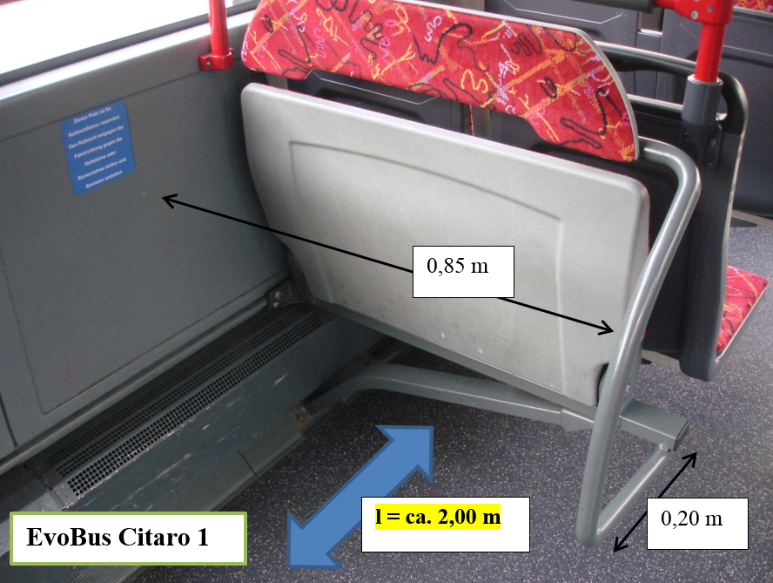
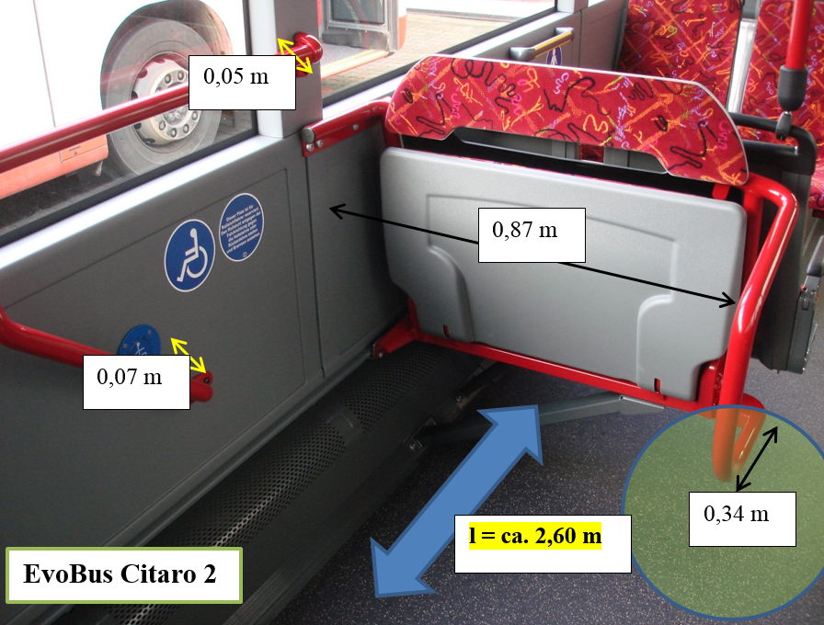
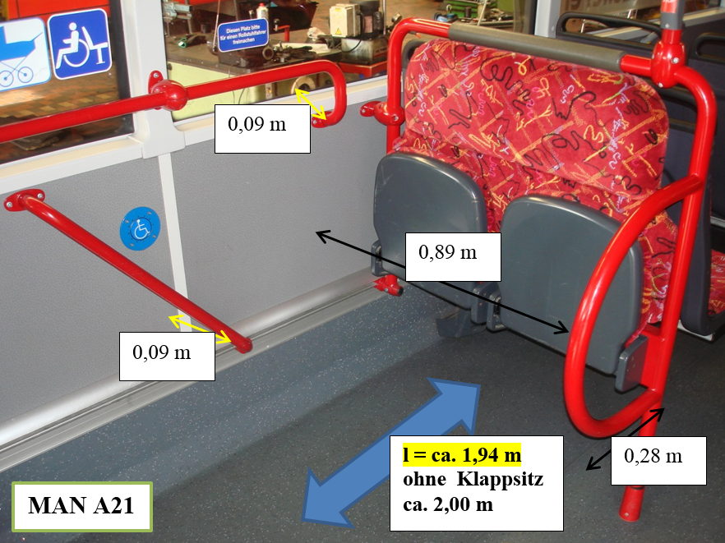
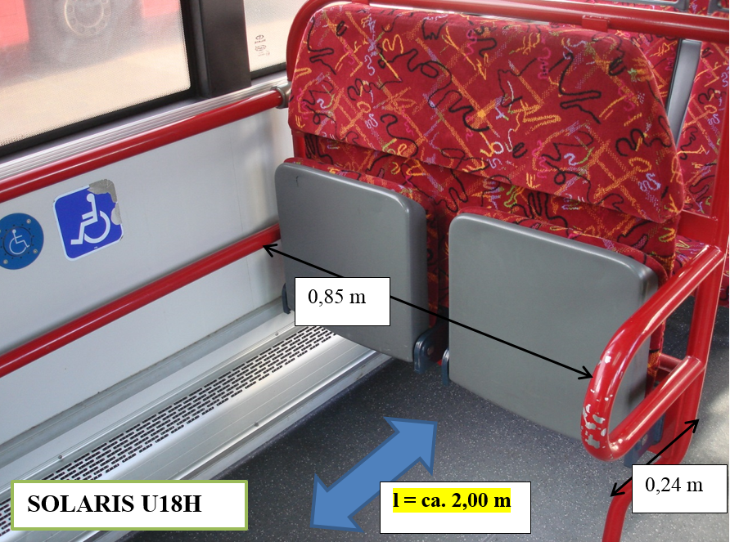
UN/ECE R107 normt Haltebügel nicht allein bei der Vestischen gibt es hat vier Bauformen

Slide 22
Gerichtsentscheidungen bestätigen VDV-Argumentation

Slide 23
VDV-Argumentation wird gerichtlich bestätigt
  VG Gelsenkirchen hat Verbot im Eilverfahren nicht beanstandet und als sachlich gerechtfertigt angesehen
  OVG Münster hat Beschluss des VG Gelsenkirchen bestätigt
  OLG Schleswig sah es im Eilverfahren als vom Verkehrsunternehmen nicht glaubhaft gemacht, dass nicht doch irgendein E-Scooter sicher befördert werden kann. Deshalb:
      vom Behindertenverband (BSK) im Wege der Verbandsklage behauptete Diskriminierung glaubhaft gemacht
      Verkehrsunternehmen kann (und muss ggf.) Beförderung ausschließen, wenn es im Einzelfall Gefahrenlage erkennt
      also: Einzelfallentscheidung durch Busfahrer/Unternehmen
      Hauptsacheverfahren mit Beweiserhebung anhängig
  Weitere Klagen in Bochum, Mannheim, Oldenburg und vsl. Wesertal anhängig

Slide 24
Wie geht es weiter?

Slide 25
Ist die Mitnahme von E-Scootern im ÖPNV wirklich alternativlos und geboten?
  E-Scooter können Ziel i. d. R. in annähernd vergleichbarer Zeit ohne OPNV erreichen
  ggfls. bestehen alternative Möglichkeiten wie PKW-Mitnahme, Taxi, Behinderten-Fahrdienst usw.
  Keine Gewährleistung der Beförderung auf Grund Einzelfallentscheidung des Busfahrers
  Interessenabwägung und verkehrlich-betriebliche Einschränkungen:
        Zeitbedarf durch Ein- und Ausfahrt
        Platzbedarf bis ca. 20 % der verfügbaren Busfläche
        Konkurrenz zu anderen Nutzungsarten (zusätzliche Sitzplätze auch für Mobilitätsbeeinträchtigte, Rollstuhl, Kinderwagen, Stehplätze)
  Beschränkung der Mitnahme auf schwerbehinderte Nutzer mit Merkzeichen aG/G rechtlich eventuell nicht durchsetzbar
        der potentielle Nutzerkreis wird deutlich zunehmen
  Deshalb: muss man den bestehenden Gefahren im ÖPNV ohne Not weitere hinzufügen?

Slide 26
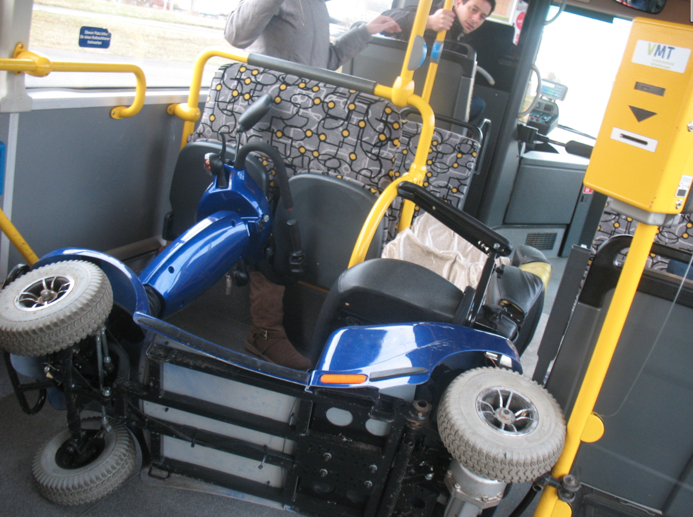
(behinderten-) politische und fachliche
Diskussion werden auf verschiedenen Ebene geführt
  Mitnahmeverbot dient zuallererst dem Schutz des E-Scooter-Nutzers und den übrigen Fahrgästen
  Ernsthaft Betroffene jenseits von Komforteinbußen praktisch nicht vorhanden
  Behindertenverbände und Behindertenbeauftragte folgen gelerntem Verhalten und nutzen Thema zur eigenen Profilierung
  Behindertenverbände verzichten auf konstruktive eigene Lösungsvorschläge

Slide 27
Besten Dank für Ihre Aufmerksamkeit
Kontakt:
Volker Wente
Geschäftsführer VDV NRW
Verband Deutscher Verkehrsunternehmen e. V.
Kamekestraße 37 – 39
50672 Köln
Telefon: 0221 57979 138, Telefax: 0221 57979 8138
E-Mail: Wente@vdv.de, Internet: www.vdv.de

